Slide 1


DaMeals

Slide 2
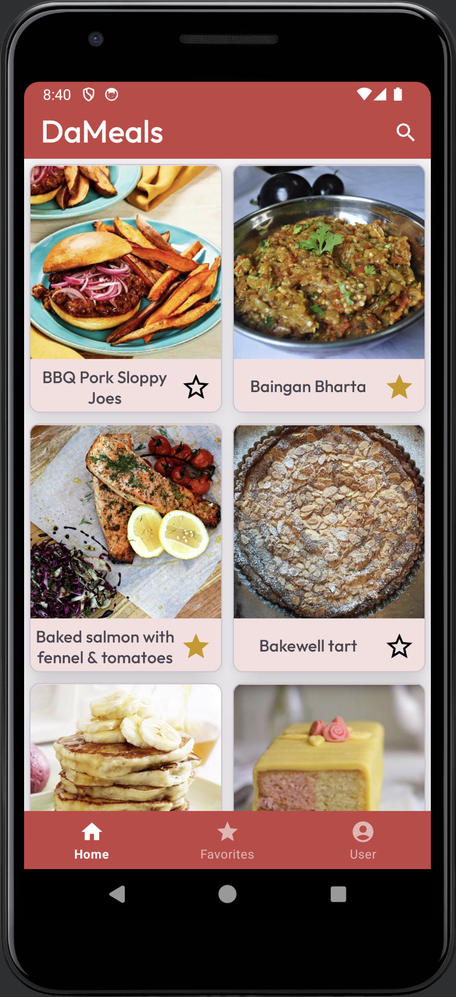

Presentación
Aplicación de recetas
API: themealdb.com
Base de Android View System
Compose
Notes:
DaMeals es una aplicación para consultar recetas. Llama a la API gratuita themealdb.com. Permite guardar favoritos.
Voy a mostrar una breve demostración:
Quito el internet
Desinstalo la app
Instalo la app
Le doy a Reload
Pongo el internet
Le doy a Reload
Muestro los 3 fragmentos de la bottom nav bar
Voy al home
Scrolleo la lista
Marco 7-8 favoritos
Abro un detalle con favorito y scrolleo
Abro un detalle sin favorito y scrolleo
Voy al fragmento de favoritos y scrolleo
Abro un detalle desde ahí
Vuelvo atrás
Borro algún favorito
Vuelvo a la lista de home y miro que se ha quitado el favorito
Entro en ese detalle y veo que se ha quitado el corazón
Voy al fragmento de login
Modifico contraseña para ver el Toast fallido
Vuelvo a ponerla bien, clico login y veo el Toast de éxito
Tiene una base de Android View System (AVS a partir de ahora) y algunos fragmentos como la lista de favoritos o el login contienen compose.
El checkbox de recordar usuario de la derecha es una custom view hecha en XML.
Por contrapartida, el corazón de la vista de detalle es un componente de compose introducido en un sistema de vistas.

Slide 3


Estado del arte
MVVM
Clean Architecture
Corrutinas
Repository Pattern
Live Data y Flow
Koin
Retrofit
Room
Android View
System
Compose
Notes:
Android nació en 2003 como un sistema operativo para cámaras digitales. En 2004 pasó a ser un sistema operativo para smartphones.
Tras el nacimiento del primer iPhone en 2007, no fue hasta 2012 que superó a iOs en número de dispositivos.
Para mejorar el rendimiento de la interfaz de usuario y facilitar el desarrollo de aplicaciones, Google publicó Jetpack Compose en 2021.
Hemos usado Model View ViewModel para separar la vista de la lógica de la aplicación de forma fácil y flexible. Es el modelo más usado actualmente.
El modelo de clean architecture nos permite organizar nuestra aplicación de forma que sea escalable y que puedan trabajar varias personas de forma ordenada y sin pisarse.
Las corrutinas son necesarias para no bloquear el main thread, lo que bloquearía el móvil.
El repository pattern nos permite organizar la gestión de los datos locales y remotos en solo un lugar.
Live Data es una librería externa usada para observar datos que pueden cambiar. Ahora se está usando más Flow, ya que es una librería propia de Kotlin.
Koin nos permite inyectar dependencias para reusar clases.
Retrofit es una librería para facilitar llamadas a APIs.
Room sirve para crear una base de datos local de forma fácil y rápida.

Slide 4


Otras implementaciones
Unit Testing
Android Testing
Accesibilidad
Custom View
Gestión de estilos

Slide 5
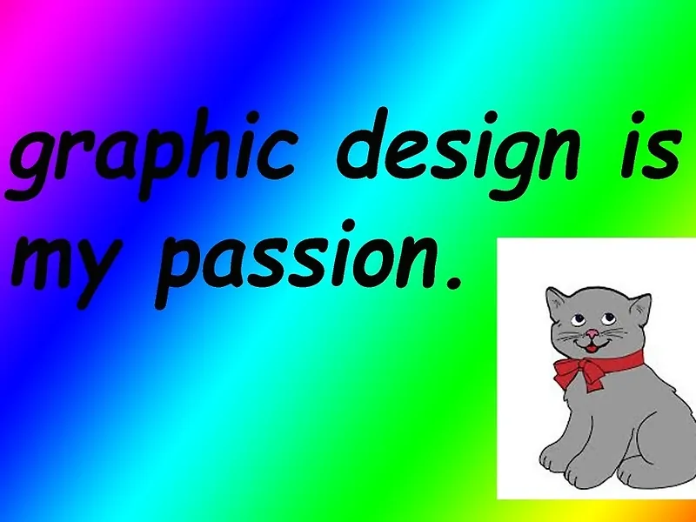
Retos resueltos
Gestión de estilos
Gestión del icono y del color de la app
Top Toolbar con menú
Bottom navigation bar
Notes:
He creado un estilo en XML y en compose para cambiar la fuente y el tamaño de la letra. La fuente la he descargado y agregado.
He creado un icono SVG y lo he añadido como Image Asset, sustituyendo el icono por defecto. El color de fondo lo he gestionado en el tema de AVS. En compose he tenido que cambiar el color de la barra de estado del móvil.
He implementado una toolbar en el XML de la MainActivity y en el archivo Kotlin le he inflado un menú hecho también en XML.
La bottom nav bar la he puesto en el XML de la MainActivity y cada uno de sus ítems lleva al fragmento que tiene la misma id.

Slide 6
Retos resueltos
Vista en Compose dentro de fragmento
Testing de Flow
Ordenación de listas
Gestión de error por falta de internet
Accesibilidad
Notes:
He podido meter compose en AVS gracias a la API de interoperabilidad de Google. Se hace mediante un Compose View en el XML.
Para testear Flow he usado la librería Turbine. Me ha ayudado Érica.
La ordenación de listas en remoto se hace con la función de alto nivel sortedBy. En el local se hace en la query SQL con order by.
Si la llamada a la API da error se actualiza una variable y al no ser nula se hacen visibles un mensaje de error y un botón para volver a pedir los datos y poblar la recycler view. Cuando llegan los datos la visibilidad de estos se cambia a GONE.
En cuanto a la accesibilidad tuve que usar el parámetro importantForAccessibility para controlar las views que quiero que lea el talkback. En compose lo hice configurando semantics y si tuviera una pantalla de detalle con compose cambiaría el primer foco con un requester.

Slide 7
Ideas futuras
Implementar búsqueda en listas
Añadir menús contextuales funcionales
Poder añadir recetas nuevas
Historial de preparaciones para poder ir modificando la receta

Slide 8
Herramientas de apoyo
Trello
Figma
Github
Papel y boli

Slide 9
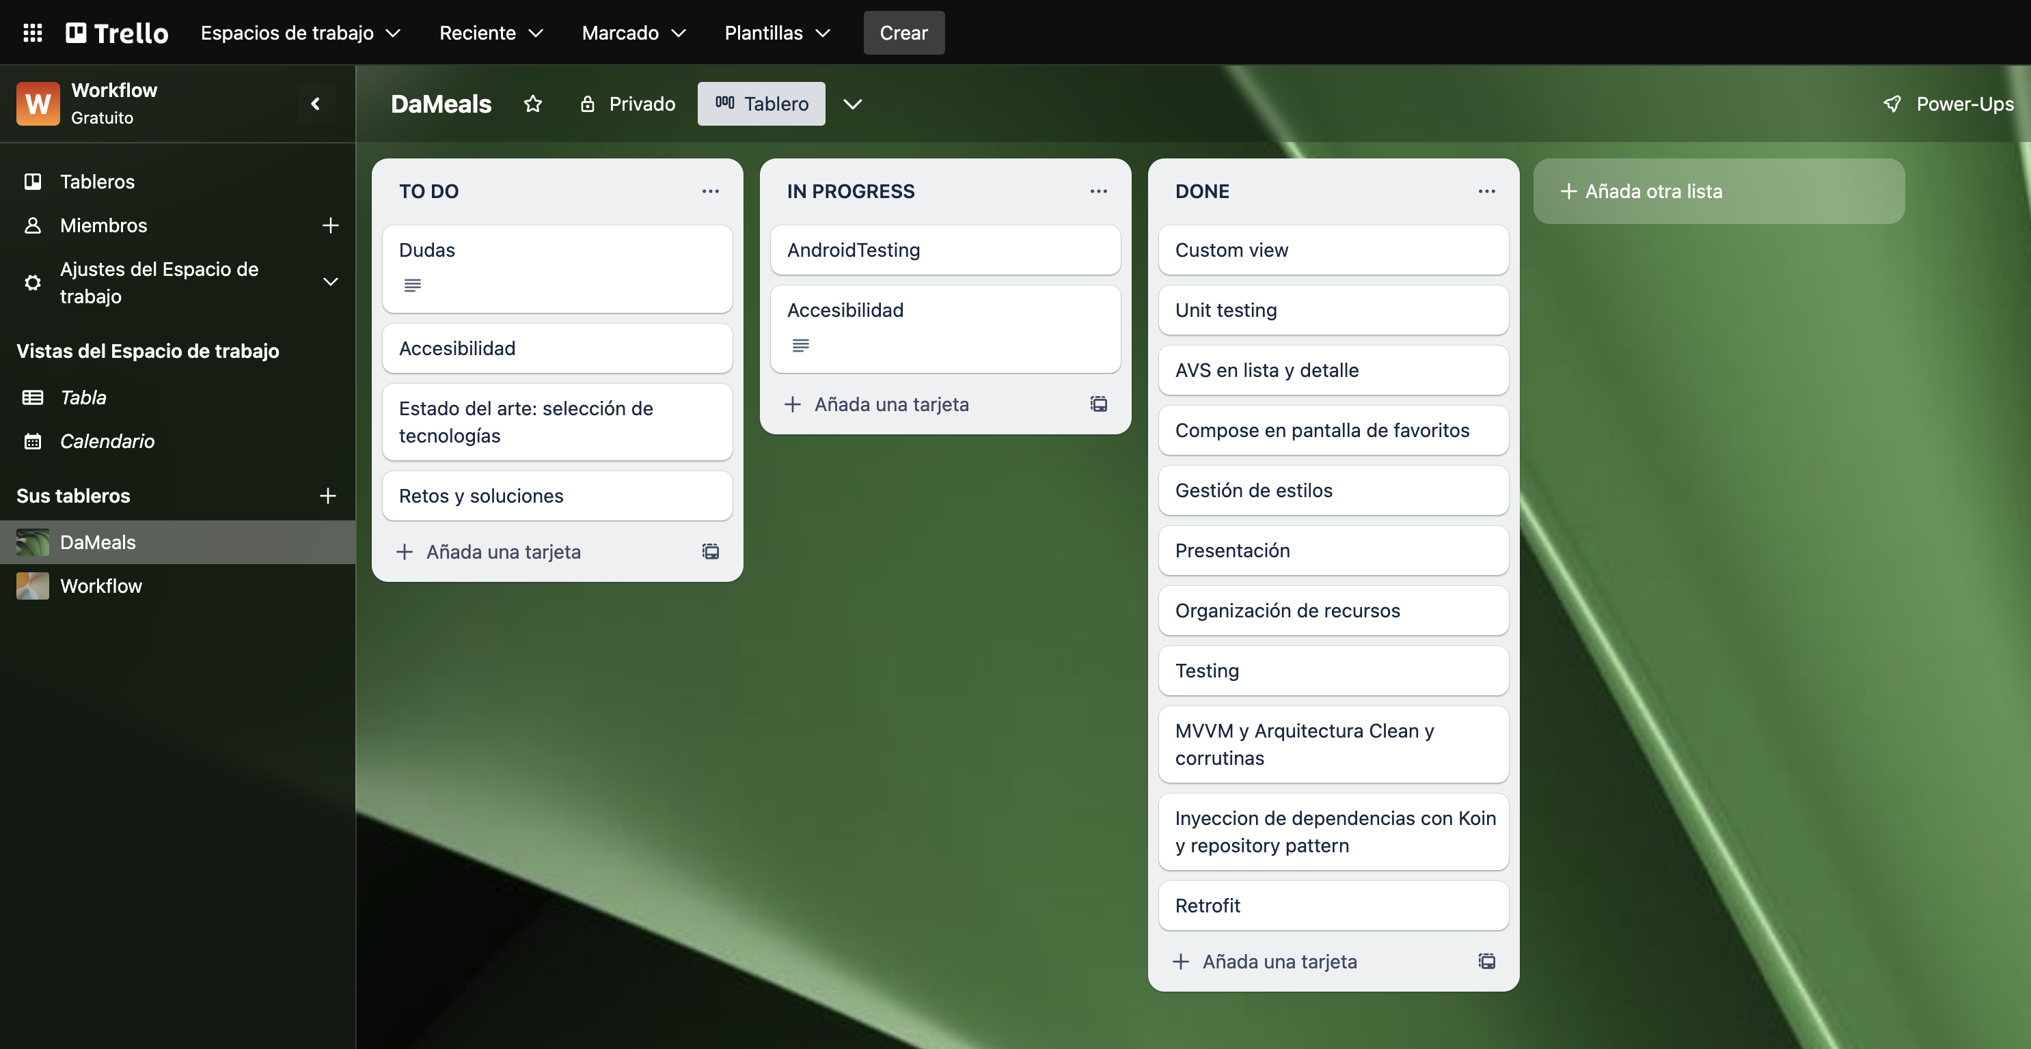

Slide 10
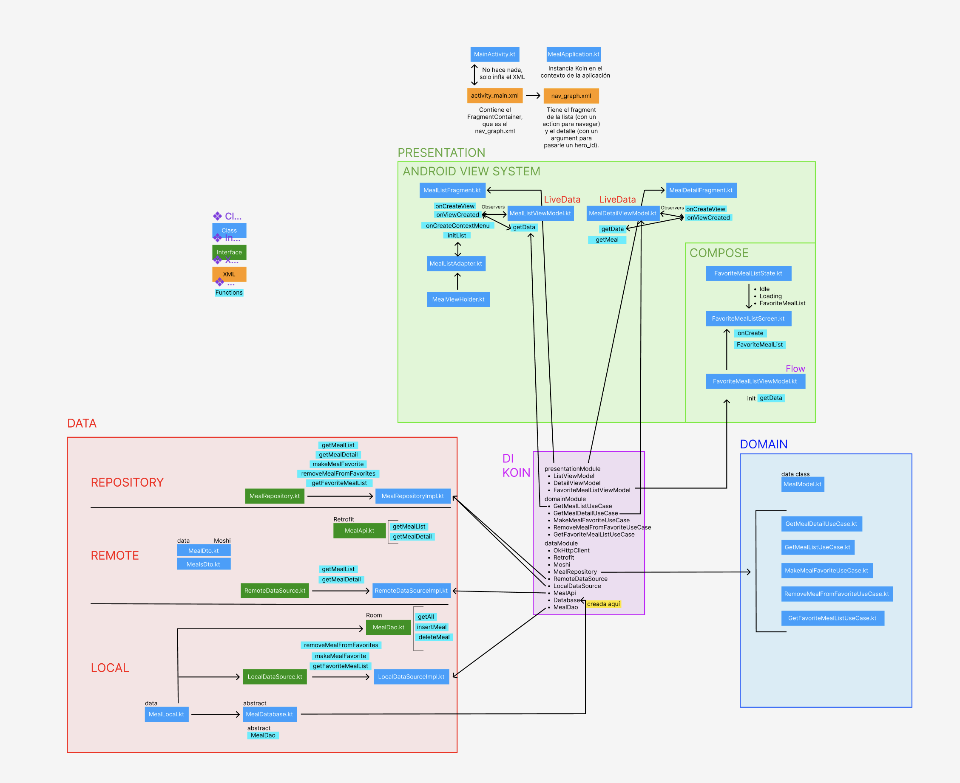

Slide 11
¡Muchas gracias!
*La presentación está en el Github

